Slide 1
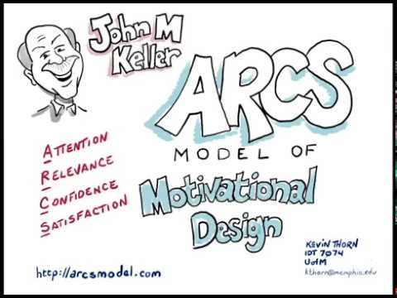

Slide 2
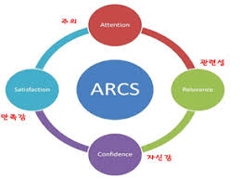
ARCS 이론-keller

Slide 3
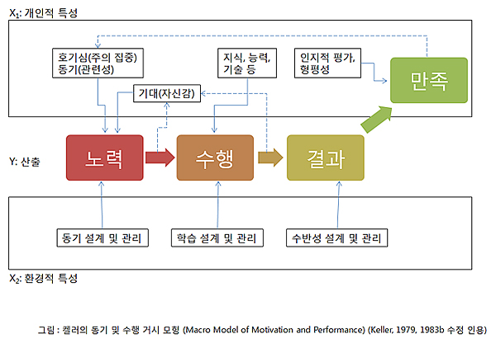
1. 이론적 개요(동기, 수행, 수업의 영향에 대한 모형)

Slide 4
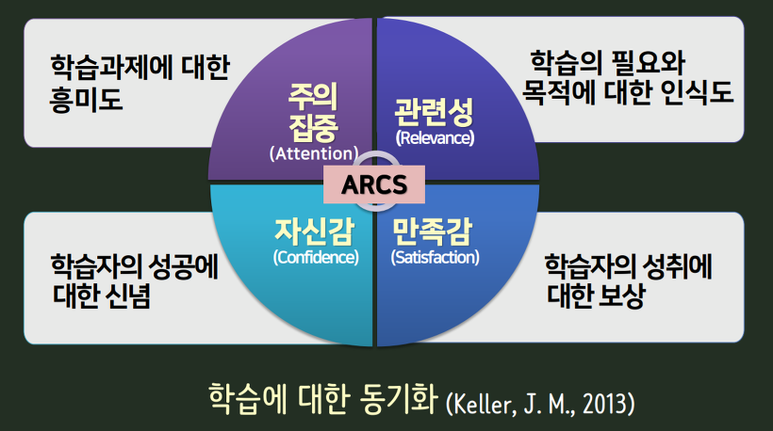

Slide 5
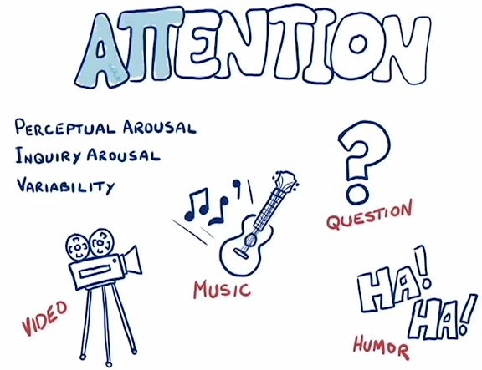

Slide 6
주의집중(Attection) 전략
A1. 지각적 주의환기 (perceptual arousal) | 학습자의 흥미를 끌기 위해 무엇을 할 수 있을까? - 새로운 접근방법을 사용하고나, 감각적인 내용을 활용하여 학습자로 하여금 호기심과 놀라움을 갖도록 하기 - 주위를 끌만한 다양한 유형의 시청각 자료 활용하기
A2. 탐구적 주의환기 (inquiry arousal) | 학습자로 하여금 탐구하는 태도를 어떻게 갖게 할까? - 질문, 역설, 탐구방법 등을 활용하여 학습자로 하여금 도전 적 사고를 일으키고 호기심을 자극하기 - 탐구적인 활동이 가능한 정도의 개방적인 질문하기
A3. 다양성 전략 (variability) | 학습자의 주의를 집중시키고 계속적으로 유지시키기 위하여 적절한 변화를 어떻게 줄 수 있을까? - 신선한 비유와 흥미로운 다양한 실제 사례를 제시하기 - 예기치 못한 사건들을 제시함으로써 흥미를 지속하기

Slide 7
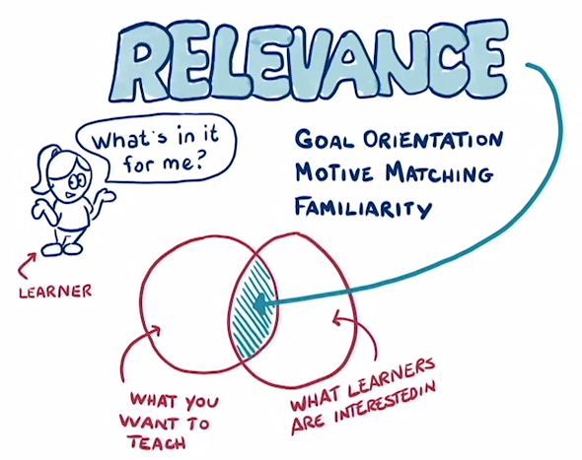

Slide 8
자신감관련성(Relevance)
R1. 친밀성전략 (familiarity) | 수업내용과 학습자의 경험을 어떻게 연결시킬까? - 친밀한 인물 혹은 사건을 활용하기 - 구체적이고 친숙한 그림 자료를 활용하기 - 친밀한 예문 및 배경 지식을 활용하기
R2. 목적 지향성전략 (goal orientation) | 학습자의 요구를 어떻게 최적으로 충족시켜 줄 수 있을까? - 수업의 유용성에 대한 진술문이나 실제 사례를 제공하기 - 목표와 학습성과를 제시하기 - 학습자에게 수업의 목적을 정의해 보라고 말하기
R3. 모티브 일치 (motive matching) | 최적의 선택, 책임감, 영향을 언제 어떻게 제고할 수 있을까? - 개인적인 성공기회, 협동학습, 지도자적 책임감을 부여하기 - 긍정적인 역할모델 제공을 통하여 학습자의 동기와 가치에 민감하게 반응하는 수업 만들기

Slide 9
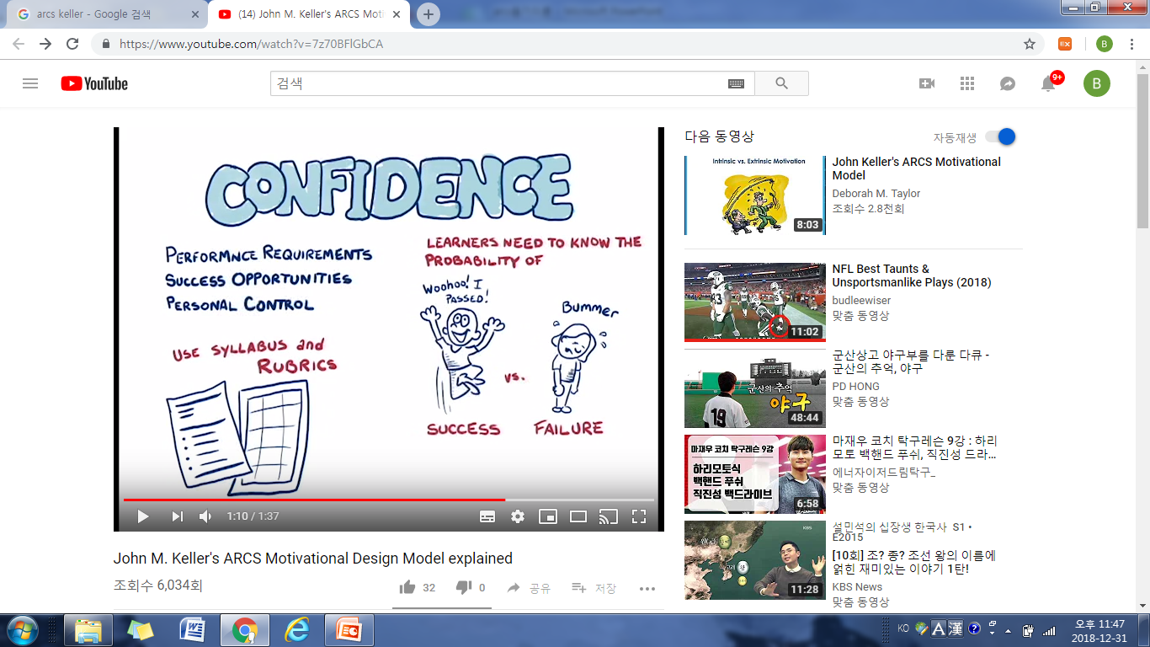

Slide 10
자신감(Confidence) 전략
C1. 학습의 필요조건 제시전략 (performance requirement) | 성공에 대한 긍정적인 기대감을 어떻게 키워줄 수 있을까? - 목표와 실기내용구조(수행 체크리스트)를 제시하기 - 실기 작품에 대한 평가기준(수행평가 루브릭, 수행평가 체크 리스트) 을 제시하기 - 목표에 기술되어 있는 시험의 조건을 확인하기
C2. 성공의 기회제시전략(success opportunity) | 자신의 역량에 대한 믿음을 향상시킬 수 있는 학습경험을 어떤 방법 으로 제공할 수 있을까? - 학습성공을 증가시키기 위해 필요한 다양한 도전적인 경험 을 제공하여 역량에 대한 신념을 증가시켜주기 - 쉬운 것에서 어려운 것으로 과제를 제시하기 - 서로 다른 학습자들의 학습속도를 조절하기
C3. 개인적 통제전략 (personal control) | 학습자가 자신의 성공이 스스로의 노력과 능력에 기인한 것이라는 것을 어떻게 알 수 있을까? - 노력이나 능력으로의 성공 귀인 : 개인적인 통제를 할 수 있는 기법 을 활용하고 개신적인 노력 때문에 성공했다는 피드백을 제공

Slide 11
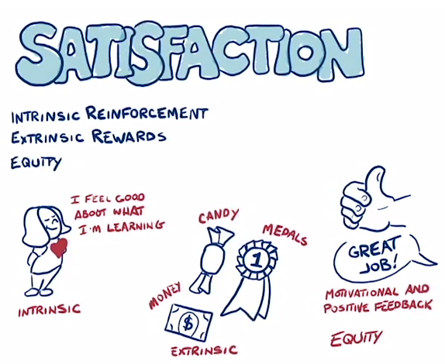

Slide 12
만족감(Satisfaction) 전략
S1. 내재적 강화전략 (intrinsic reinforcement) | 수업내용과 학습자의 경험을 어떻게 연결시킬까? - 친밀한 인물 혹은 사건을 활용하기 - 구체적이고 친숙한 그림 자료를 활용하기 - 친밀한 예문 및 배경 지식을 활용하기
S2. 외재적 강화전략 (extrinsic reward) | 학습자의 성공에 대해 외적 강화를 어떻게 제공할 수 있을까? - 언어적인 칭찬, 실제적이거나 추상적인 보상, 인센티브를 사용 하거나, 학습자로 하여금 그들의 성공에 대한 보상을 제시하기 - 정답에 대한 보상을 제공하거나 강조하기 - 적절한 강화물, 즉 외적 보상을 활용하기
S3. 공정성 강조전략 (equity) | 학습자가 자신의 성취에 대해 긍정적인 느낌을 가지도록 어떻게 도울 수 있을까? - 진술된 기대와 수행요건을 일치시키고 모든 학습자의 과제와 성취에 일관성 있는 측정기준을 사용하기 - 세부수업목표와 내용의 일관성을 유지하기 - 연습활동과 시험 내용을 일치시키기

Slide 13
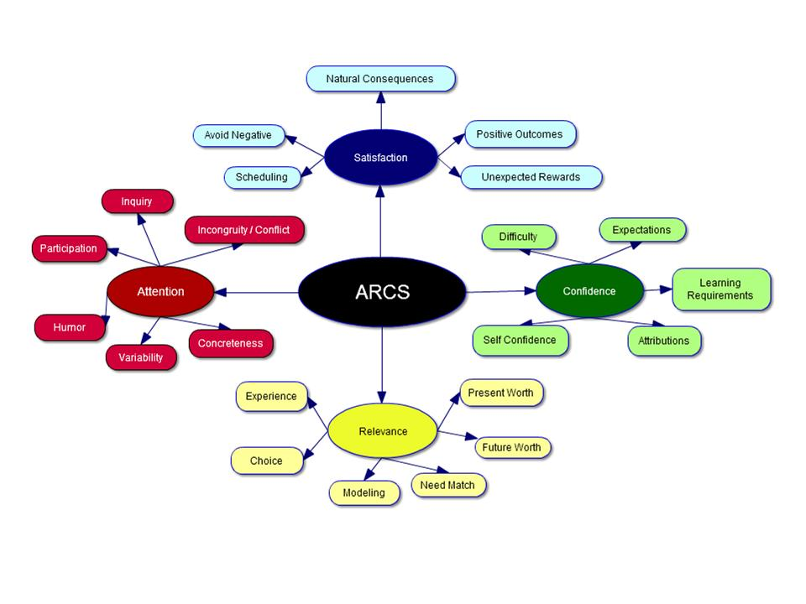

Slide 14
